Slide 1
会社登録システム

Slide 2



作成背景 目的
現状の会社登録フロー
①各社がグーグルフォーム
から会社情報を入力
事務局
②スプレッドシートに
回答が反映される
③スプレッドシートから
Excelに転記

Slide 3

作成背景 目的
工数がかかる
変更があった場合、編集ができない
転記する際、間違える可能性がある
これらを改善
するため

Slide 4

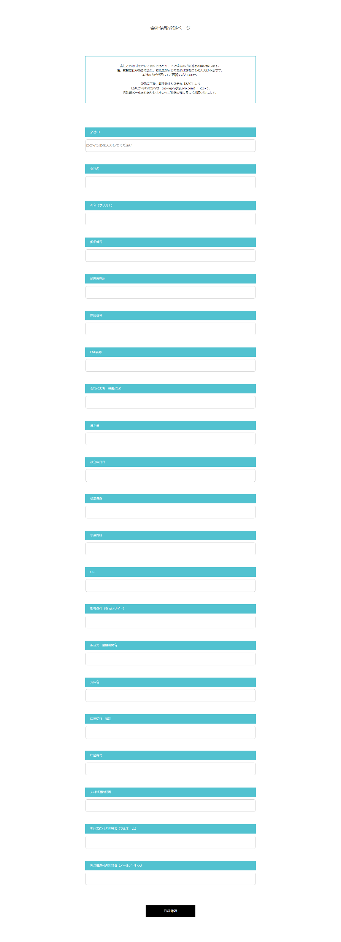
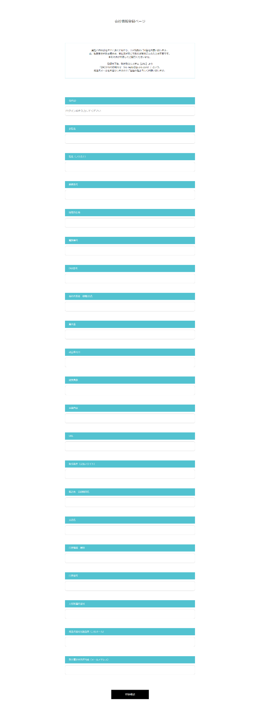
システム説明 （協力会社側）
会社情報の登録

Slide 5

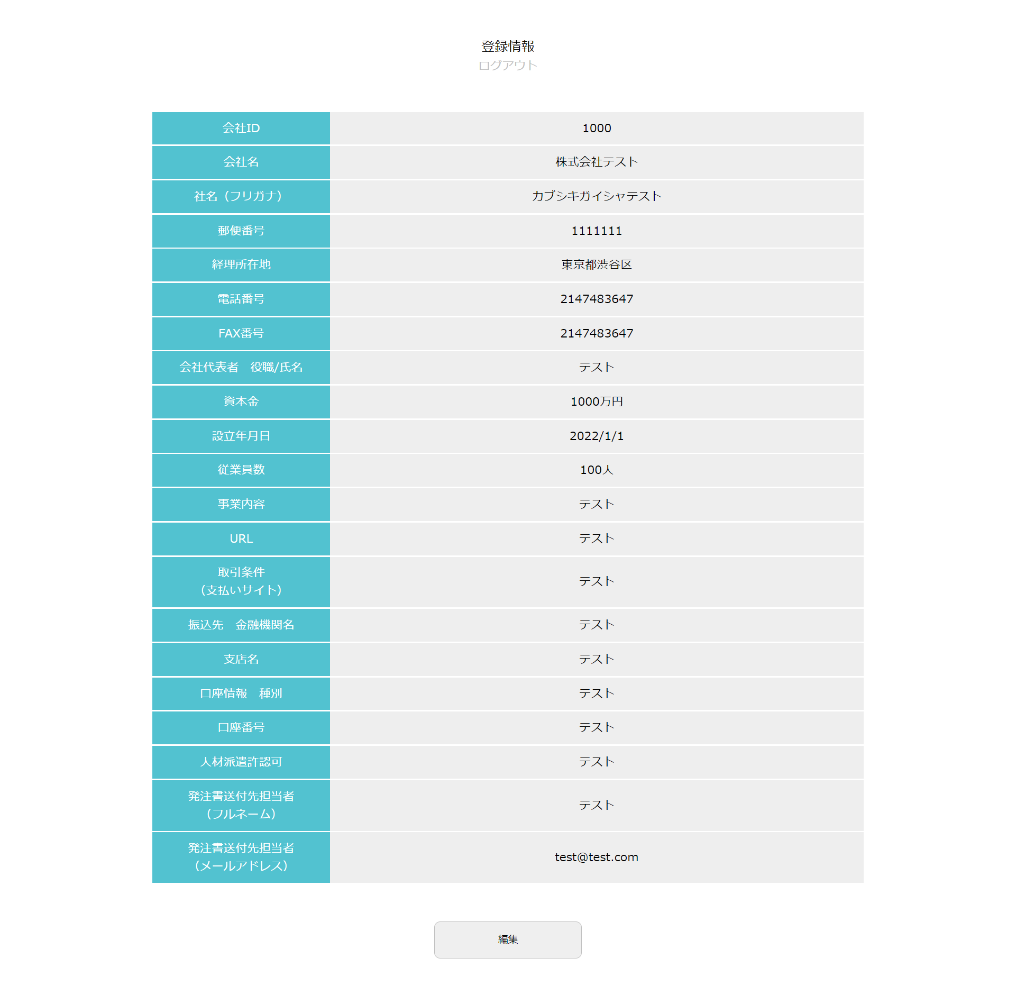
システム説明 （協力会社側）
登録内容の確認・編集

Slide 6

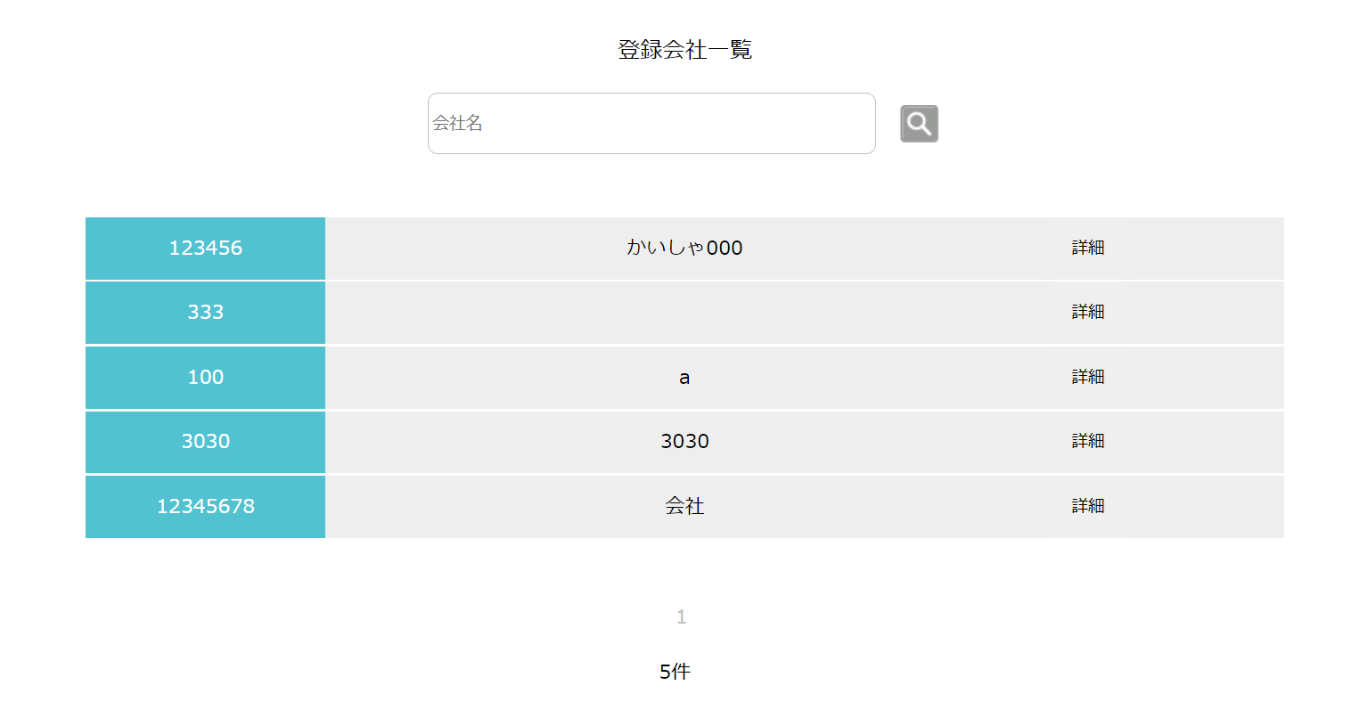
システム説明 （管理者側）
登録会社情報一覧・検索

Slide 7

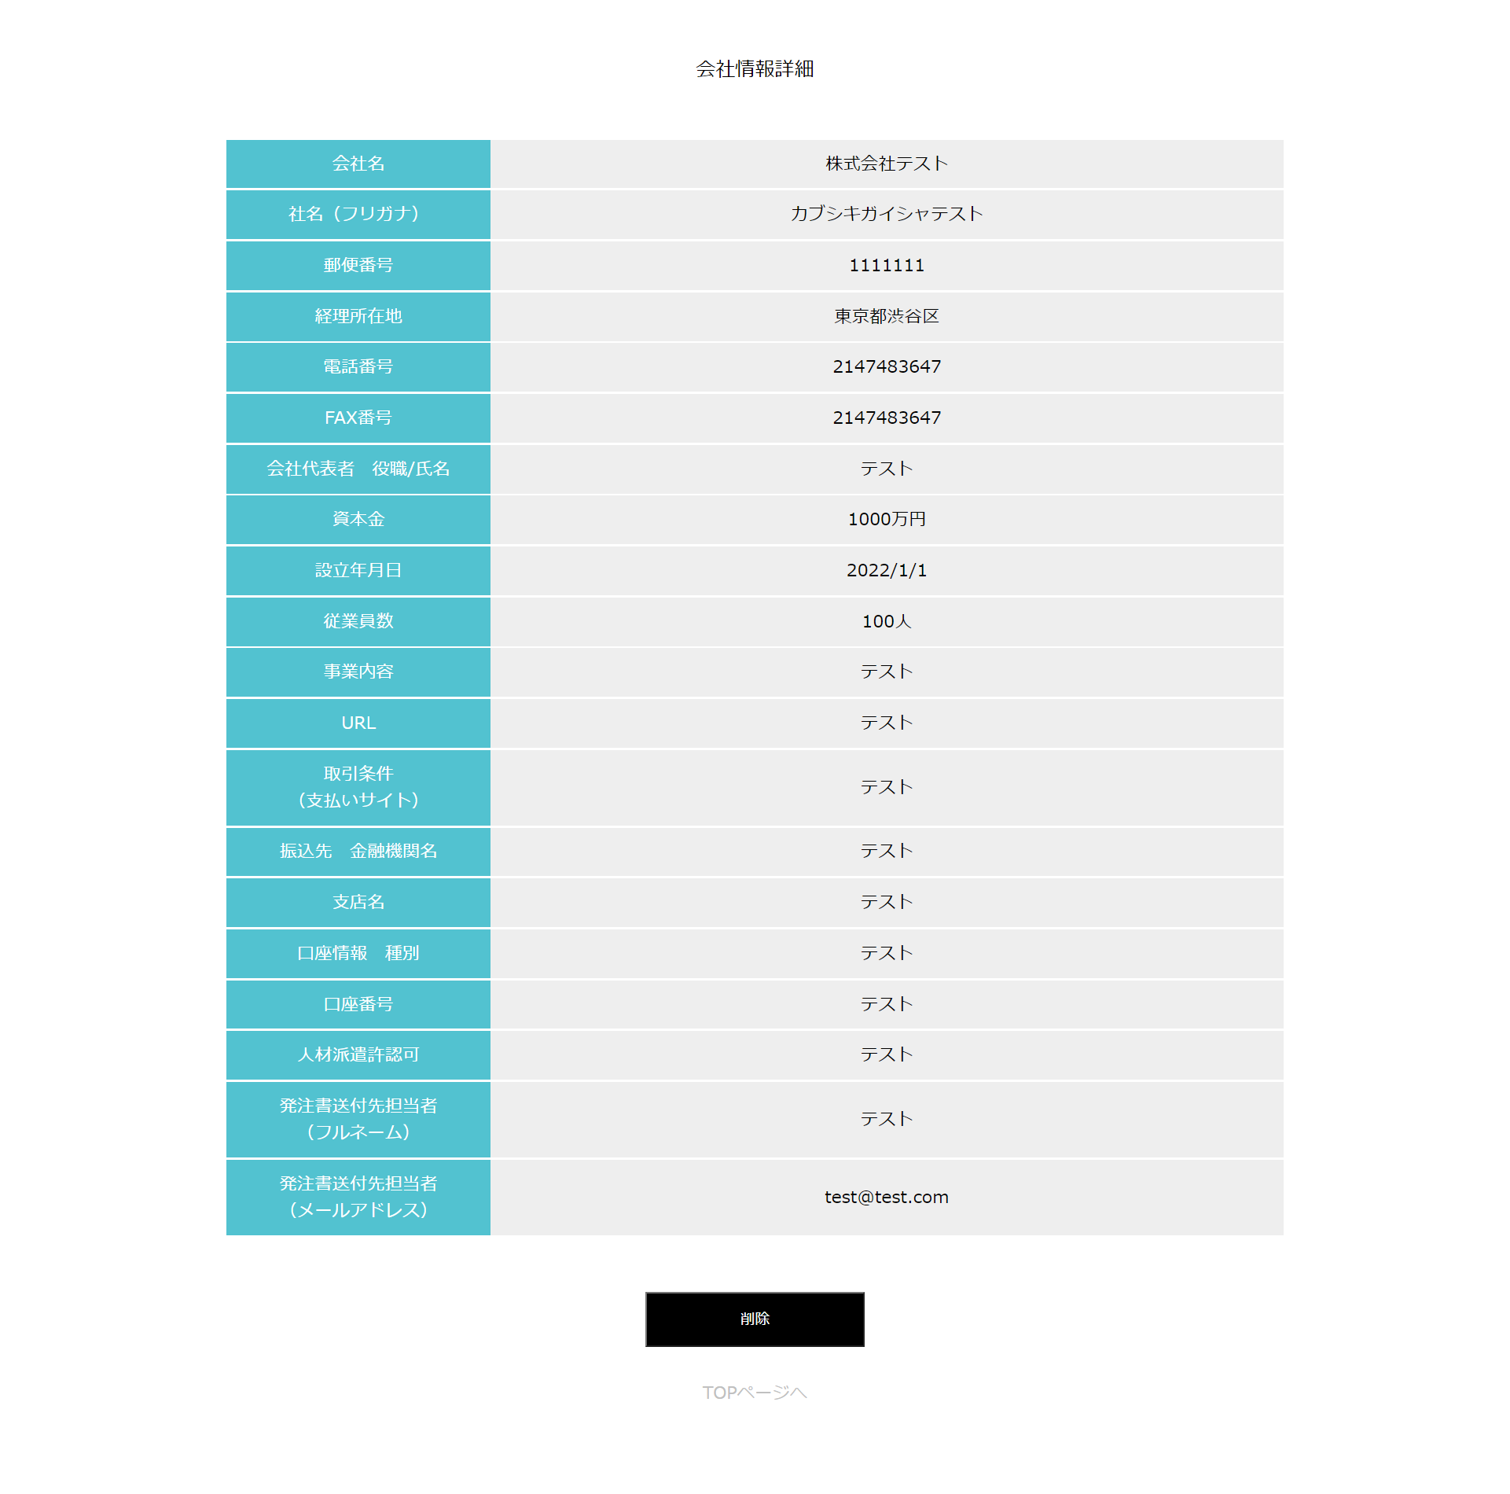
システム説明 （管理者側）
登録内容の表示・削除

Slide 8
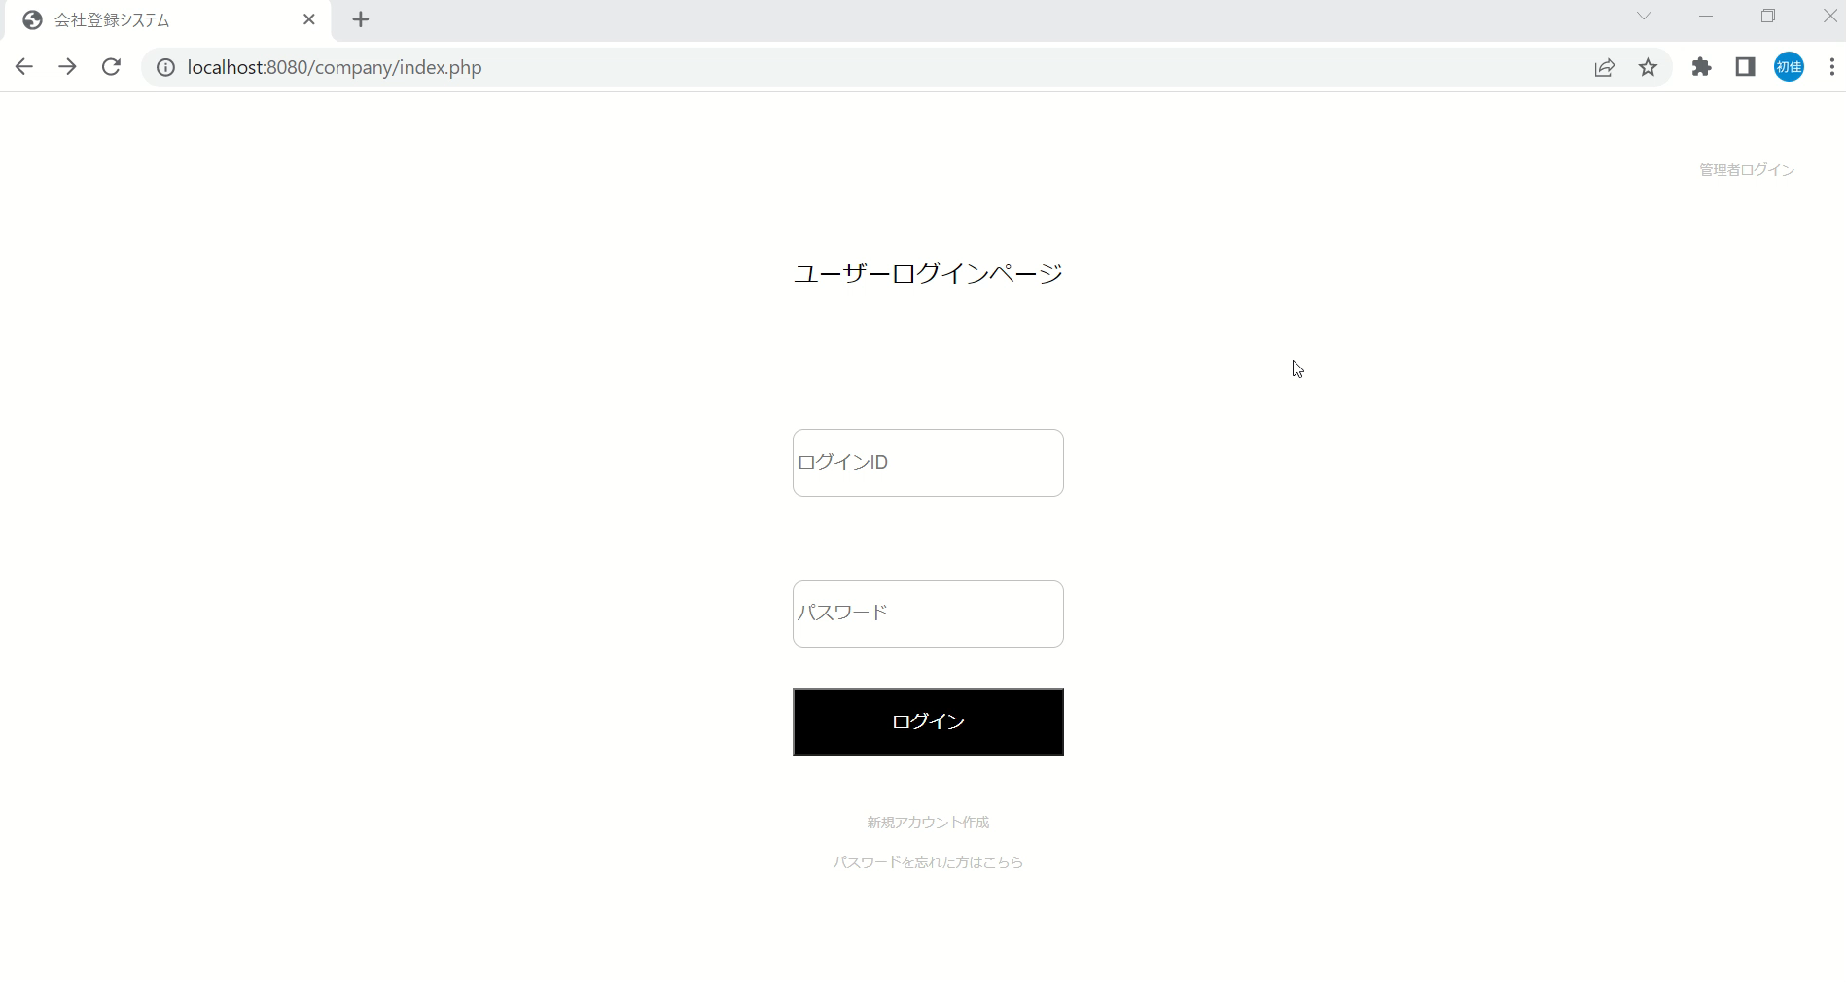
デモ画面

Slide 9

不足機能 今後の システム展望
外部データとの接続
ExcelやCSVデータへのエクスポート機能を実装することで
様々な場面でのデータ使用が可能になる

Slide 10
今回の開発を通じての感想
●設計書作成の段階で機能や構成の洗い出しを綿密にすることが重要だと感じた
●現場では複数人で作業する場合もあると思うので、
誰がみても分かりやすいコードの書き方を意識しようと思った

